Slide 1
PCB廃棄物の処分等に係る
実務の概要について
大阪府資料
令和６年５月
大阪府 環境農林水産部 循環型社会推進室
産業廃棄物指導課 排出者指導グループ

Slide 2
目次
第1章 PCBとは p.3
第2章 PCB廃棄物の保管等について p.20
第3章 PCB廃棄物の処理について p.27
第4章 PCB特別措置法に基づく届出について p.34
第5章 支援制度について p.38
補 足 無害化処理認定施設等、問合せ窓口 p.40

Slide 3
PCBとは何か
第1章 PCBとは
PCB（ポリ塩化ビフェニル）とは？
昭和43年に発生したカネミ油症事件の原因となった物質
主に変圧器・コンデンサー等の絶縁油に使用された（昭和47年に製造中止、昭和49年に製造・輸入等事実上禁止）
強い急性毒性はないが、長期間の摂取により体内に蓄積
ヒトに対して、目やに、まぶたの膨張、爪や口腔粘膜の色素沈着・黒化、座瘡様の発疹(ニキビ）、肝臓肥大・機能不全等の影響
国際的な取組（ストックホルム条約）（平成13年採択、平成16年発効）
PCBは残留性有機汚染物質（POPs）に指定され、国際的に協力して廃絶、使用制限、削減に向けた取り組みが行われている。
⇒令和10年（2028年）までにPCB廃油及び電気機器について環境上適正な管理を行うこと、
すなわち破壊若しくは不可逆的変換方法によりその性状を示さなくなるまで処理すること
PCB特別措置法（平成13年施行、平成28年改正施行）
保管事業者はPCB廃棄物を処分期限内に処分する必要があります。
処分期限 高濃度PCB廃棄物：令和3年3月末 低濃度PCB廃棄物：令和9年3月末
毎年、PCB廃棄物の保管状況等を届出しなければなりません。

Slide 4
PCB廃棄物の処理の経緯
第1章 PCBとは
昭和43年 | カネミ油症事件
昭和47年 | 行政指導により製造中止、回収等の指示（保管の義務）
昭和49年 | 化審法^{※１}により製造・輸入等が事実上禁止
平成13年 | ストックホルム条約の採択（日本は平成14年8月に批准） PCB特別措置法^{※２}の制定（期限内処分・保管届出の義務）
平成18年 | 高濃度PCB廃棄物について、 中間貯蔵・環境安全事業(株)（略称:JESCO）大阪PCB処理事業所の操業開始
平成23年 | 低濃度PCB廃棄物について、 無害化処理認定施設（民間事業者）での処理が開始
平成27年 | JESCO北九州PCB処理事業所の近畿ブロックPCB廃棄物受入開始
平成28年 | PCB特別措置法の一部を改正する法律が施行
令和3年3月末 | 高濃度PCB廃棄物の処分期間終了
令和9年3月末
低濃度PCB廃棄物の処分期限
※１ 化学物質の審査及び製造等の規制に関する法律
※２ ポリ塩化ビフェニル廃棄物の適正な処理の推進に関する特別措置法

Slide 5
PCBの用途
第1章 PCBとは
PCBは電気機器用の絶縁油、各種工業における加熱並びに冷却用の熱媒体及び感圧複写紙など、以下のとおり様々な用途に利用されていました。現在は新たな製造が禁止されています。
用途 |  | 製品例・使用場所
絶縁油 | 変圧器用 | ビル・病院・工場・鉄道車両・船舶等の変圧器
 | コンデンサー用 | 変電所等の電力用コンデンサー、照明用安定器のコンデンサー、テレビ・電子レンジ等の家電用コンデンサー、直流用コンデンサー、蓄電用コンデンサー、医療用X線装置用コンデンサー
熱媒体（加熱用、冷却用） |  | 各種化学工業・食品工業・合成樹脂工業等の諸工業における加熱と冷却、船舶の燃料油予熱集中暖房、パネルヒーター
潤滑用 |  | 高温用潤滑油、油圧オイル、真空ポンプ油、切削油、極圧添加剤
可塑剤 | 絶縁用 | 電線の被覆・絶縁テープ
 | 難燃用 | ポリエステル樹脂、ポリエチレン樹脂
 | その他 | ニス、ワックス、アスファルトに混合
感圧複写紙 塗料・印刷インキ |  | ノンカーボン紙（溶媒）、電子式複写紙 印刷インキ、難燃性塗料、耐食性塗料、耐薬品性塗料、耐水性塗料
その他 |  | 紙等のコーティング、自動車のシーラント、建築用シーリング材 陶器ガラス器の彩色、農薬の効力延長剤

Slide 6
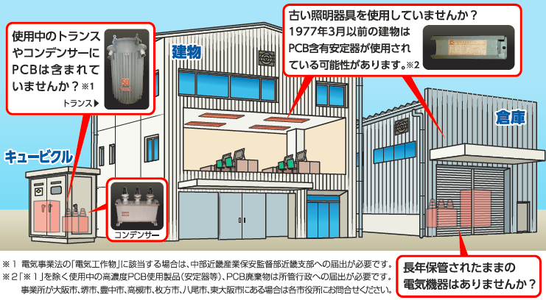

主なPCB使用機器のある場所
第1章 PCBとは
感電の恐れがあるため電気保安技術者に依頼

Slide 7
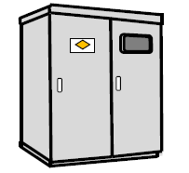
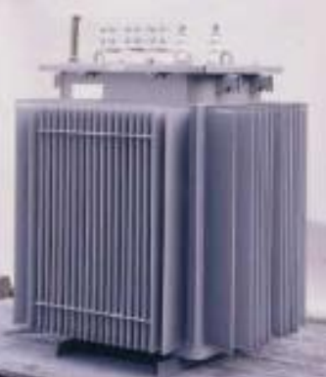
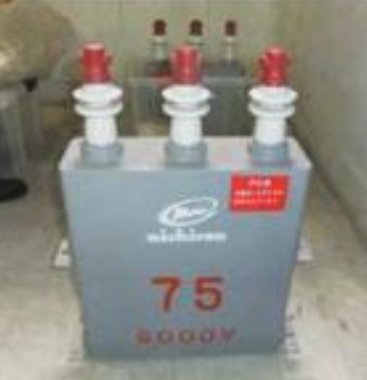
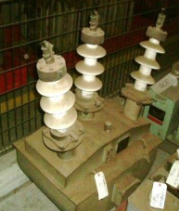
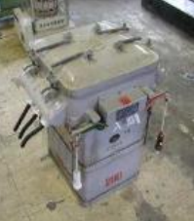
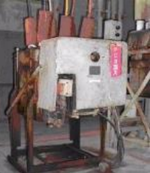
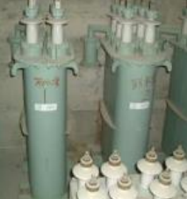
PCBの可能性がある主な機器等①
第1章 PCBとは
自家用電気工作物
自家用電気工作物とは、6600V以上の電気を工場やビル等の事業内に引込み、低圧に変換する機器。
高圧受電設備（電気室、キュービクル等）の中に変圧器・コンデンサー・遮断機等が設置されている。
調査は必ず保守・点検を行っている電気主任技術者等に依頼する。
キュービクル
※ PCB内規（ポリ塩化ビフェニルを含有する絶縁油を使用する電気工作物等の使用及び廃止の状況の把握並びに適正な管理に関する標準実施要領）では、電気主任技術者等は、低濃度PCB含有電気工作物の設置者に対して「確実に、そのポリ塩化ビフェニル含有電気工作物等を廃止するよう努めなければならない。」と規定されている。
変圧器
コンデンサー
計器用変成器
開閉器
遮断機
リアクトル

Slide 8
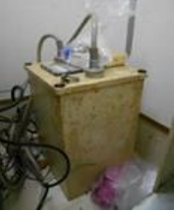
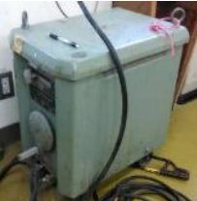
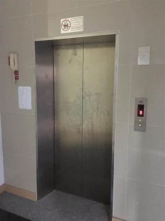
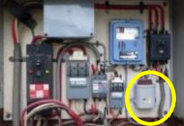
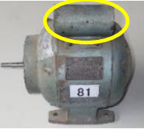
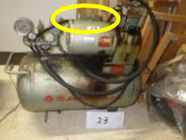
PCBの可能性がある主な機器等②
第1章 PCBとは
《 X線発生装置等の非自家用電気工作物》
X線発生装置、溶接機及び昇降機（エレベーター、エスカレーター等）の制御盤、低圧受電する設備の分電盤内のコンデンサーなど。
詳細は環境省「低濃度PCBに汚染された電気機器等の早期確認のための調査方法及び適正処理に関する手引き（技術者向け詳細版）」をご確認ください。
調査はメーカー等に確認するか電気工事業者に依頼。
X線発生装置
電気溶接機
昇降機
低圧分電盤内の
低圧コンデンサー
単相モーターに取り付け
られた低圧コンデンサー
コンプレッサーに取り付け
られた低圧コンデンサー
《参考》
● 環境省 「低濃度PCBに汚染された電気機器等の早期確認のための調査方法及び適正処理に関する手引き（技術者向け詳細版）」
https://www.env.go.jp/content/900535246.pdf
●（一社）日本画像医療システム工業会 「X線機器等のPCB含有医療機器に関する照会窓口」
http://www.jira-net.or.jp/info/pcb.html
●（一社）日本分析機器工業会 「分析用X線検査装置他PCB廃棄物処理、期限内の安全な処理についてのお願い」
https://www.jaima.or.jp/jp/about/activities/pcb/
●（一社）日本溶接協会 電気溶接部会 「PCB含有コンデンサーの早期処理（環境省からのお知らせ）に関するご案内」
http://www.jwes.or.jp/mt/senmon/de/archives/2020/06/pcb.html

Slide 9
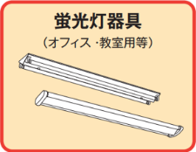
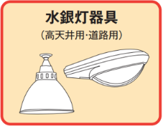
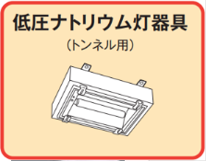
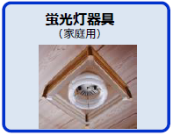
PCBの可能性がある主な機器等③
第1章 PCBとは
《照明用安定器》
昭和32年1月～昭和47年8月までに製造された業務用照明器具の安定器。
上記の年月に関わらず、東芝・日立関係の安定器の一部に微量PCB混入の可能性が否定できないものが存在
PCB使用の可能性有
PCB不使用
※ 数は少ないがメタルハイドライド器具や高圧ナトリウム器具にもPCB使用安定器有り
《PCB含有塗料》
PCBを可塑剤として使用した塗料（塩化ゴム系）で昭和41年（1966年）から昭和47年（1972年）1月までに製造されたもの。
鋼製橋梁、洞門、排水機場、鋼製タンク（石油貯蔵タンク、ガス貯蔵タンク）、水門・鉄菅の鋼構造物、船舶の塗膜で確認されている。
Check
《参考》環境省（ポリ塩化ビフェニル含有塗膜 調査実施要領（第３版））
http://pcb-soukishori.env.go.jp/about/pdf/tomaku3.pdf
《参考》環境省（PCBを含有する可能性のある塗膜のサンプリング方法について）
https://www.env.go.jp/recycle/recycle/poly/law/mat01_3.pdf

Slide 10
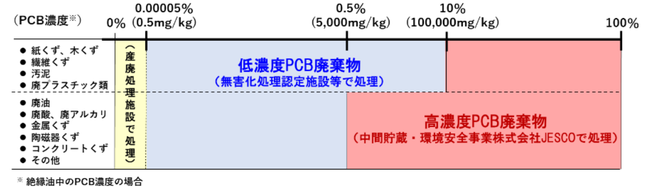
PCB廃棄物の区分
第1章 PCBとは
高濃度PCB廃棄物
PCBが意図的に使用されたもの。濃度が0.5％（5,000mg/kg=ppm）を越えるもの。
※可燃性PCB汚染物は10％（=100,000mg/kg）を越えるもの
変圧器・コンデンサーでは銘板情報で判別が可能
中間貯蔵・環境安全事業株式会社（JESCO）にて処理
低濃度PCB廃棄物
PCBが非意図的に混入したもの。濃度が0.5mg/kg超～5,000mg/kg（0.5%）以下のもの。
※可燃性PCB汚染物は10％（=100,000mg/kg）以下のもの
※絶縁油以外のPCB汚染物についての低濃度PCB廃棄物の該当性の判断基準は、環境省通知
「PCB 汚染物等の該当性判断基準について」 https://www.env.go.jp/recycle/recycle/1910111.pdf
判別は、銘板から高濃度PCB機器ではないことを確認後、「メーカー問合せ」又は「PCB濃度の分析」
民間の無害化処理認定施設や都道府県知事等の許可施設にて処理

Slide 11
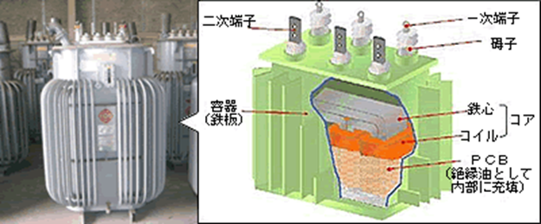
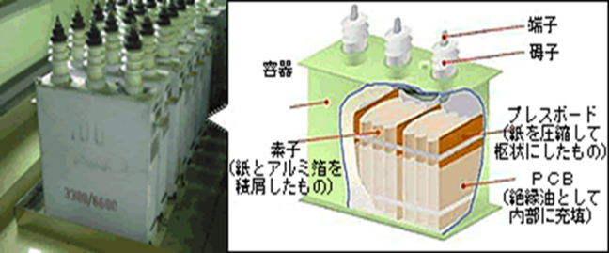
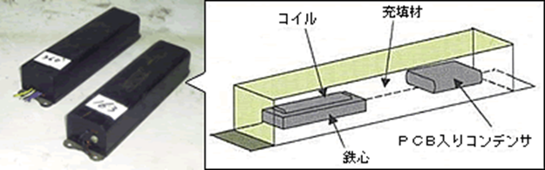
製造年による判別について
第1章 PCBとは
《トランス》
昭和28年から
(1953年)
昭和47年まで
(1972年)
平成6年から
(1994年)
高濃度PCB | 低濃度PCB | 非PCB※
《コンデンサ》
※絶縁油の入替等が行われていない場合に限る
昭和28年から
(1953年)
昭和47年まで
(1972年)
平成3年から
(1991年)
高濃度PCB | 低濃度PCB | 非PCB
※絶縁油の入替無に限る
《安定器》
昭和32年1月から
(1957年)
昭和47年8月まで
(1972年)
高濃度PCB
非PCB
※1:ニチコン製のコンデンサーについては、平成16(2004)年3月以前のものは、PCB汚染の可能性があるとされています。
※2:富士電機製の一部の機器については、平成6(1994)年までに生産された機器にPCB汚染の可能性が残るとされています。
※3:東芝製の一部の高圧進相コンデンサーでは平成10(1998)年～平成16(2004)年製で型番がCRTR-のものについてはPCB汚染の可能性があるとされています。
※4:安定器について、次のメーカーから微量PCB汚染の可能性が公表されています。
（東芝ライテック（株）、日立グローバルライフソリューションズ（株））
処理方法は環境省にて検討中のため、処理方法が確定するまで、適正保管をお願いします。

Slide 12
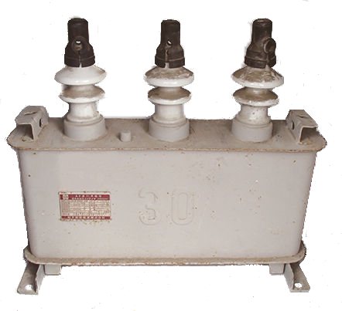


変圧器・コンデンサーの判別について
第1章 PCBとは
銘板の取り付け位置は、機器の側面または上面などにあります。
《高濃度》
✓メーカー・型式・表示記号等を確認
読み取った情報を照らして、メーカー・（一社）日本電機工業会のHPにある一覧表等をもとに、高濃度PCBに該当するか、メーカーに問合せ
Check
《参考》（一社）日本電機工業会 「６．高濃度のPCBを使用した電気工作物」
https://www.jema-net.or.jp/Japanese/pis/pcb/pcb_hanbetsu.html
《低濃度》
✓ 低濃度PCBの判別に使う製造年等の情報は環境省「低濃度PCBに汚染された電気機器等の早期確認のための調査方法及び適正処理に関する手引き（技術者向け詳細版）」をご確認ください。
高濃度PCBの確認にPCB濃度の分析は必要はありません。
※メーカーがPCB不含有を証明できない場合、低濃度PCBの確認のため
PCB濃度の分析が必要になります。
POINT

Slide 13
メーカー見解書等の確認
第1章 PCBとは
メーカー見解書等でPCB不含有を確認するときは、記載内容を最後まで確認してからご対応下さい。
メーカー見解書
ご照会品には、不燃性油（ＰＣＢ油）は使用しておりません。
・・・・・・・・・・・・・・・・・・・・・・・・・・・・・・・・・・・・・・・・・・・・・・・・・・・・・・・
・・・・・・・・・・・・・・・・・・・・・・・・・・・・・・・・・・・・・・・・・・・・・・・・・・・・・・・
・・・・・・・・・・・・・・・・・・・・・・・・・・・・・・・・・・・・・・・・・・・・・・・・・・・・・・・
「製造時に意図的にPCBを使用したものではない」という意味で
「微量のPCBが混入している可能性がない」とは言っていません
ＰＣＢの低濃度混入の可能性を前提とした取扱いをお願いします。
メーカーから「出荷時のPCB不含有を証明できない」と回答されたものや
メーカー納入後の絶縁油の補充・入替情報が不確かなものは、低濃度PCBの確認のためPCB濃度の分析が必要になります。
POINT
微量PCBの混入の可能性があればPCB濃度の分析が必要

Slide 14
PCB濃度の分析
第1章 PCBとは
（一社）日本電機工業会のHPを参考に分析機関を選定し、分析を依頼して下さい。
Check
《参考》（一社）日本電機工業会（PCB検査機関のご案内）
http://www.jema-net.or.jp/Japanese/pis/pcb/p_6-2.html
《注意事項》
絶縁油の抜き取り時に穿孔した場合は、穴をふさぐ措置がされたことを確認してください。
穿孔すると機器の使用はできなくなり、劣化に伴う保管中の漏れの危険性が高くなります。
分析により検体がPCB廃棄物と判定された場合、検体採取等で使用した機材（スポイト・ウエス等）はPCB汚染物となる可能性があります。
コンデンサー等の絶縁油封じ切りの機器や小型の変圧器等では、確実に高濃度PCB廃棄物に該当しないことが銘板情報等から確認できれば、分析値がなくても、低濃度PCB廃棄物とみなして処分が可能です。
コンデンサーのように封じ切りの機器では使用中のものを絶縁油の採取のために穿孔すると使用できなくなるのでご注意ください。

Slide 15
変圧器・コンデンサーの判別手順（まとめ）
第1章 PCBとは
ＰＣＢを意図的に使用している機器等ですか？
➡銘板から判断またはメーカーへ直接確認
POINT
はい
いいえ
メーカーが出荷時のＰＣＢ不含有を証明できるものですか？
➡メーカー見解書等の確認
いいえ
はい
低濃度ＰＣＢ混入の可能性を否定できません
ＰＣＢ濃度は0.5mg/kg超ですか？
（※可燃性汚染物は100,000mg/kg以下）
(絶縁油以外は下記リンク先を参照)
➡ＰＣＢ濃度の分析
いいえ
出荷後に油の補充・入替をしていない
又は補充・入替した油がＰＣＢ不含有
であることを証明できるものですか？
➡メンテナンス履歴の確認
はい
いいえ
はい
高濃度PCB廃棄物
低濃度PCB廃棄物
PCB廃棄物ではない
○コンデンサー等の絶縁油封じ切りの機器や小型の変圧器等では、確実に高濃度PCB廃棄物に該当しない
ことが銘板情報等から確認できれば、分析値がなくても、低濃度PCB廃棄物とみなして処分が可能です。
○環境省通知 「ポリ塩化ビフェニル汚染物等の該当性判断基準について」
https://www.env.go.jp/recycle/recycle/1910111.pdf

Slide 16
照明用安定器の判別
第1章 PCBとは
次の資料をご確認ください。
基本的な確認方法を説明した動画
（公財）産業廃棄物処理事業振興財団（照明器具のPCB使用安定器の調査方法の動画）
https://youtu.be/y7bUmok4bnM
詳細な確認方法
（公財）産業廃棄物処理事業振興財団（照明器具安定器の適正処理について）
https://www.meti.go.jp/policy/energy_environment/kankyokeiei/pcb/downloadfiles/kouenn3.pdf
判別用チェックリスト
環境省九州地方事務所作成資料（PCB使用安定器の判別方法）
https://www.pref.osaka.lg.jp/attach/2171/00444070/PCBanteikihanbetsukankyosho.pdf
基本的な確認方法、メーカーの連絡先
（一社）日本照明工業会（PCB使用照明器具に関する情報）
http://www.jlma.or.jp/kankyo/pcb/index.htm

Slide 17
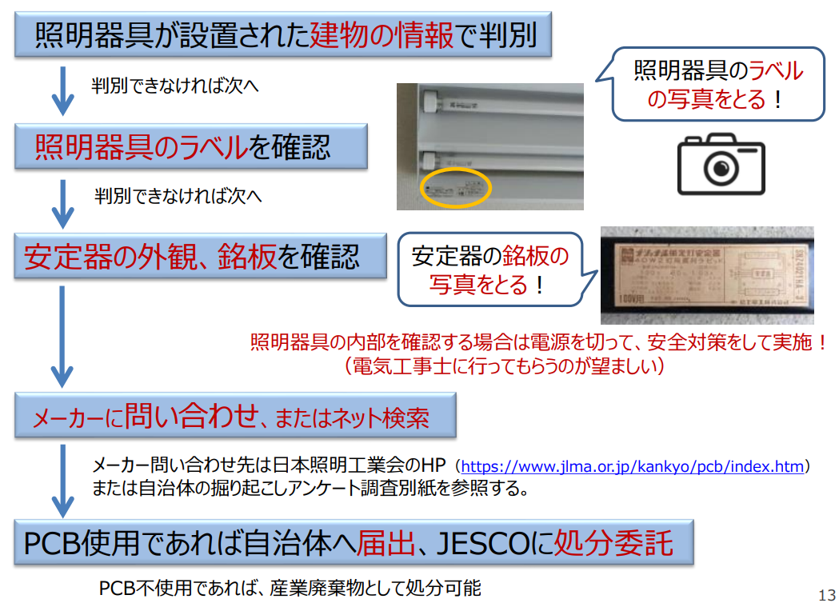
照明用安定器の判別手順①
第1章 PCBとは
昭和52年3月以前に建築された建物の照明にPCB使用の可能性あり
製造年・力率・型式等を確認
昭和32年1月から昭和47年8月までに製造された力率85％以上の安定器にPCBの使用あり
照明器具の内部を確認する場合は電源を切って、安全対策をして実施！（電気工事士に行ってもらうのが望ましい）
(https://www.jlma.or.jp/kankyo/pcb/index.htm)
※１ 具体的な判別方法は、次の資料をご確認ください。
https://www.meti.go.jp/policy/energy_environment/kankyokeiei/pcb/downloadfiles/kouenn3.pdf
※２ 安定器について、判別手順①～③とは関係なく、次のメーカーから微量PCB汚染の可能性が公表されています。
（東芝ライテック（株）、日立グローバルライフソリューションズ（株））
処理方法は環境省にて検討中のため、処理方法が確定するまで、適正保管をお願いします。

Slide 18
照明器具の判別手順②
第1章 PCBとは
Ⓐ 照明器具が設置された建物の情報で判別
No
昭和52年3月以前に建築された建物に設置
ＰＣＢ不使用
Yes
電気設備に関する技術基準を定める省令の改正適用以前の建築物
No
その建物は事業用建物（廃業を含む）または共同住宅の共有部である
Yes
No
蛍光灯器具は引掛けシーリング等で接続された 家庭用照明器具ではない
Yes
No
昭和52年4月以降に照明器具（安定器を含む）を交換していない
Yes
照明器具のラベルまたは、安定器の銘板を確認してPCB使用の有無を調査する
（電気関係に精通した電気工事業者や工務店に依頼するのが望ましい）

Slide 19
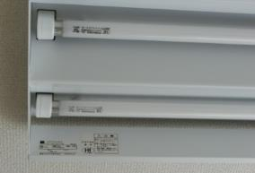
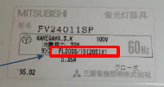


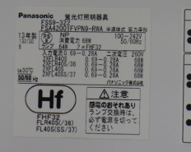
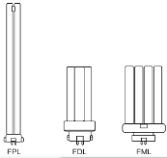




照明器具の判別手順③
第1章 PCBとは
Ⓑ器具ラベルに以下の表示があればPCB不使用
製造年が昭和48年以降
「低力率型」または力率85%未満
省電力蛍光ランプ使用器具
(S50～）
「FL40/37」、「FL20/18」、「FLR40/36」など
「/」（スラッシュ）で２桁ずつ記載
省電力蛍光ランプ使用器具
器具ラベル
Hf蛍光ランプ使用器具
(H5～）
Hfﾗﾝﾌﾟ 25.5mm
従来ランプ32.5mm
メーカー
電子(インバータ式）安定器
Hfランプマーク
力率の表示
Hfランプは従来ランプより細い
製造年の表示
電子（インバータ式）安定器
コンパクト蛍光ランプ使用器具
(S60～）
コンパクト蛍光ランプ
「ＰＳＥ」又は「S」マークの表示
(H13～）
(H7～）
Hfランプの表示
誘導灯 は蝸牛状マークの表示
「PSE」又は「S」マーク
LED照明
（改造や修理品に注意）
照明器具に触れる場合は必ず電源を切って確認実施！
注意：東芝・日立関係照明器具については例外品が存在する可能性有り
➡器具ラベルではなく安定器にて判断
蝸牛状マーク

Slide 20
PCB廃棄物の保管方法
第2章 PCB廃棄物の保管等について
PCB廃棄物は廃棄物処理法※上の「特別管理産業廃棄物」に指定
①特別管理産業廃棄物管理責任者の設置が必要
②特別管理産業廃棄物の保管基準に従って保管
③特別管理産業廃棄物保管場所であることの表示（掲示板）が必要
廃棄物処理法に従い、
処分まで特別管理産業廃棄物管理責任者のもとで適正に保管してください
※ 廃棄物の処理及び清掃に関する法律

Slide 21
特別管理産業廃業物管理責任者の設置
第2章 PCB廃棄物の保管等について
ＰＣＢ廃棄物の処分に関する業務を適正に行わせるために、事業所ごとに
「特別管理産業廃業物管理責任者」を置かなければなりません
(公社)日本産業廃棄物処理振興センターが実施する講習を修了することで資格を取得することができます。
(公社)大阪府産業資源循環協会のHPで申込方法や講義日程の確認が可能です。
POINT
《参考》（公社）大阪府産業資源循環協会（特管責任者講習会について）
http://www.o-sanpai.or.jp/workshop/about01.html
Check
《罰則等について》
この責任者設置の義務に違反すると、30万円以下の罰金に処されます

Slide 22
特別管理産業廃棄物保管基準
第2章 PCB廃棄物の保管等について
《PCB廃棄物の場合》
保管場所の周辺に囲いが設けられていること
PCB廃棄物の飛散・流出・地下浸透・悪臭発生の防止のための措置が講じられていること
保管場所にネズミが生息し、及び蚊、はえその他の害虫が発生しないようにすること
PCB廃棄物に他の物が混入する恐れのないように仕切りを設ける等の必要な措置が講じられていること
PCBの揮発防止及びPCB廃棄物が高温にさらされないために、必要な措置が講じられていること
PCB廃棄物の腐食の防止のために必要な措置が講じられていること
《罰則等について》
保管基準に適合していない場合、都道府県知事（政令で定める市にあっては市長）は保管事業者に対し、期限を定めて必要な措置を講ずべきことを命ずることができます。この改善命令に違反すると、3年以下の懲役若しくは300万円以下の罰金に処され、またはこれを併科されます

Slide 23
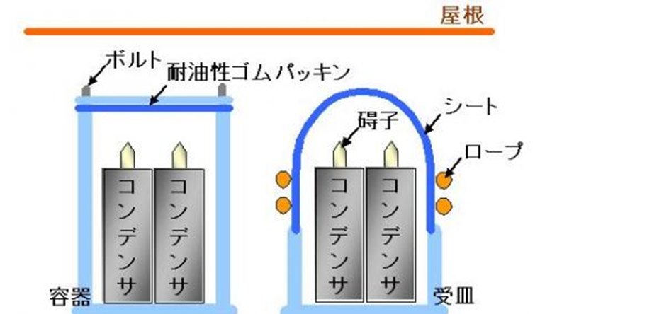
保管方法の具体例
第2章 PCB廃棄物の保管等について
周囲に囲いを設ける
必要事項を記載した掲示板を設ける
誤処分・紛失防止のためPCB含有のラベル表示を貼り付ける
飛散、流出、地下浸透しない措置をする
屋根のある建屋内で保管
十分な容量の金属製容器などで密封
揮発防止及び高温にさらさない
腐食防止に必要な措置
コンクリート床等

Slide 24
掲示板の具体例
第2章 PCB廃棄物の保管等について
60cm以上
特別管理産業廃棄物
PCB廃棄物保管場所（関係者以外立入禁止）
名 称
所 在 地
特別管理産業廃棄物 管理責任者
連 絡 先
60cm
以上
特管産廃保管場所の法定表示項目（参考）･･･施行規則第８条
（イ）特管産廃の保管場所である旨、（ロ）保管する特管産廃の種類、
（ハ）保管場所の管理者の氏名又は名称及び連絡先、等

Slide 25
PCB廃棄物の移動の制限
第2章 PCB廃棄物の保管等について
高濃度PCB廃棄物は、保管場所の変更に制限があります
下記①または②に該当する場合のみ、保管場所の変更が可能
（移動前に計画書の提出と、移動後１０日以内に保管場所の変更届の提出が必要⇒p.37参照）
①下記の同一区域内での保管場所の変更
廃PCB等及び廃変圧器等 （JESCO大阪PCB処理事業所で 処理できるもの） | 滋賀県、京都府、大阪府、兵庫県、奈良県、和歌山県
上記以外の高濃度PCB廃棄物 （JESCO北九州PCB処理事業所で処理できるもの） | 岐阜県、静岡県、愛知県、三重県、滋賀県、京都府、大阪府、兵庫県、奈良県、和歌山県、鳥取県、島根県、岡山県、広島県、山口県、徳島県、香川県、愛媛県、高知県、福岡県、佐賀県、長崎県、熊本県、大分県、宮崎県、鹿児島県、沖縄県
②届け出た保管の場所において確実かつ適正に当該高濃度PCB廃棄物を保管することができなくなったこと及び当該高濃度PCB廃棄物を確実かつ適正に保管することができる場所に保管の場所を変更することについて、環境大臣の確認を受けた場合

Slide 26
PCB廃棄物の譲り渡しの禁止
第2章 PCB廃棄物の保管等について
譲り渡し及び譲り受けは、原則、禁止されています
なお、相続や合併又は分割（PCB保管事業を承継させるものに限る）の場合の承継は認められています（届出必要）
撤去工事の際、（建設廃棄物として）
PCB廃棄物の処分を元請業者に頼むことはできません
機器等の保有者が適正に処分する必要があります

Slide 27
PCB廃棄物の処分期限
第3章 PCB廃棄物の処理について
R3.3.31
R4.3.31
①R5.12.28
②R5.8月末
R9.3.31
高濃度ＰＣＢ機器の廃止・保管・処分
高濃度ＰＣＢ
計画的処理完了期限
低濃度ＰＣＢ廃棄物の
該当性の確認・保管・処分
高濃度ＰＣＢ
処分期限
高濃度ＰＣＢ
処理委託契約期限
①ＪＥＳＣＯ大阪
②ＪＥＳＣＯ北九州
低濃度ＰＣＢ
処分期限
特例の適用
改善命令
高濃度PCB廃棄物処理施設の操業終了に伴う処理委託手続期限
処理対象 | 処理施設 | 登録期限 | 処理委託契約期限
安定器等 | JESCO北九州 処理事業所 | R5年7月末 (※R5年11月15日) | R5年8月末 (※R5年12月28日)
変圧器・コンデンサ等 | JESCO大阪 処理事業所 | R5年11月15日 | R5年12月28日
JESCO大阪・北九州の処理はR5年度に終了しました。
※特別な事情でやむを得ない場合（やむを得ない場合は直接JESCOにご確認ください）
⇒ 安定器・汚染物等の処理スケジュール： https://www.jesconet.co.jp/content/000011993.pdf
⇒ 変圧器・コンデンサー等の処理スケジュール：https://www.jesconet.co.jp/content/000014179.pdf
○万一、高濃度PCB廃棄物が事業所内等で発見された場合は、至急大阪府までご連絡ください。
※高濃度PCB廃棄物の処分については、中小企業や個人の方々を対象とした処理料金の軽減制度があります。(P.38)
○期間内処分の改善命令に違反した場合は、三年以下の懲役若しくは千万円以下の罰金に処し、又はこれを併科する。（第33条第1号）
低濃度PCB廃棄物は令和9年3月末までに必ず処分を完了して下さい。

Slide 28
PCB廃棄物の処分について①
第3章 PCB廃棄物の処理について
●PCB廃棄物の委託先
（高濃度）中間貯蔵・環境安全事業㈱（JESCO）
保管事業者
収集運搬業者
（低濃度）無害化処理認定施設
●収集運搬業者への委託
積む場所と降ろす場所のPCB廃棄物を運ぶ許可を持った特管収集運搬業許可業者に委託してください。
高濃度の場合、JESCOへの入門許可のあるPCB廃棄物収集運搬許可業者に委託する必要があります。
《参考》 JESCO（収集運搬について）
https://www.jesconet.co.jp/customer/discount_04.html
Check
●書面による2者間契約
産業廃棄物の委託契約は、排出事業者が「収集運搬業者」、「処分業者」それぞれと書面による契約を結ばなければなりません。
ただし、運搬と処分を同一の業者へ委託する場合は、排出事業者と「収集運搬・処分業者」 との１本の契約で差し支えありません。
排出事業者
収集運搬業者
処分業者
書面による契約
書面による契約
書面による２者間契約 〔廃棄物処理法施行令第６条の２第４号〕
※ 契約書は契約終了日から5年間保存しなければなりません。

Slide 29
PCB廃棄物の処分について②
第3章 PCB廃棄物の処理について
《運搬・処分のマニフェストによる確認》
処理委託により保管場所から搬出を行う際は、マニフェストに必要事項を記載し、PCB廃棄物とともにマニフェスト全票を収集運搬業者に渡した際に、収集運搬業者の署名が入ったA票を受け取り、保存してください。
PCB廃棄物が運搬・処分されてから、各々の完了を示すマニフェストB2票、D票、E票がPCB廃棄物を保管していた方へ返送されます。
※ A票、B2票、D票、E票の原本は、返送されてから5年間保存しなければなりません。
排出事業者
収集運搬業者
処分業者
①
A票
③
B1票
Ａ票
Ａ票
A票
Ａ票
Ａ票
Ａ票
Ａ票
Ａ票
Ａ票
Ａ票
Ａ票
Ａ票
②
A票
B2票
⑤
B2票
B1票
④
B1票
C1票
B2票
運搬終了の確認
⑥
C2票
C2票
D票
⑦
D票
処分（中間処理）終了の確認
E票
⑧
E票
最終処分終了の確認
マニフェストの流れ

Slide 30
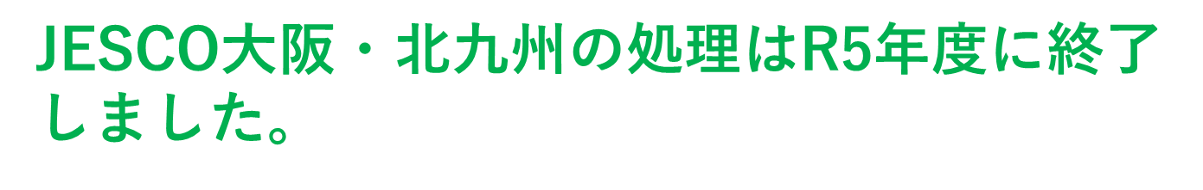
高濃度PCBのJESCOへの処理委託①
第3章 PCB廃棄物の処理について
《JESCOの事業概要》
国等の委託を受けて行う中間貯蔵事業と、旧日本環境安全事業㈱
の実施していたPCB廃棄物処理事業を行う、政府全額出資の特殊会社。
全国5か所に処理施設を設置。（室蘭市・東京都・豊田市・大阪市・北九州市）
近畿エリアの高濃度PCB廃棄物は大阪PCB処理事業所と北九州PCB処理
事業所で受け入れ。
安定器等
北九州PCB処理事業所
東京本社
変圧器、コンデンサー等
大阪PCB処理事業所

Slide 31

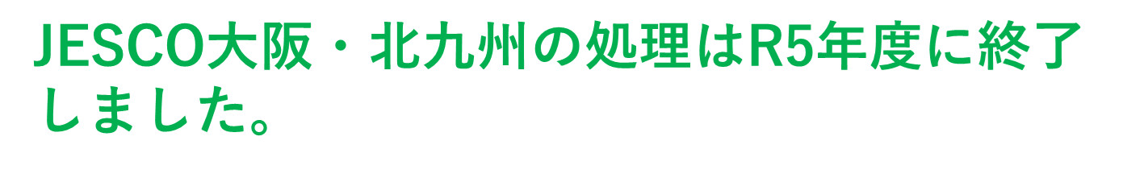
高濃度PCBのJESCOへの処理委託②
第3章 PCB廃棄物の処理について
廃棄物の種類や重量により受入事業所が決まっています
処分を委託するには受入事業所ごとに事前の登録が必要です
 | 大阪PCB処理事業所 | 北九州PCB処理事業所
受入品目 | 3kg以上の変圧器類・コンデンサ類、PCB油 | 安定器等・小型電気機器（3kg未満）・汚染物
登録 | 機器等登録 | 搬入荷姿登録
 | 「PCB機器等調査票」に記入・捺印・写真添付 | 「搬入荷姿登録調査票」に記入、捺印、写真添付
Check
《参考》 JESCO（処理申込の手続きについて）
https://www.jesconet.co.jp/customer/discount_02.html
高濃度PCB廃棄物処理施設の操業終了に伴う処理委託手続期限
処理対象 | 処理施設 | 登録期限 | 処理委託契約期限
安定器・汚染物 等 | JESCO北九州 処理事業所 | R5年7月末 (※R5年11月15日) | R5年8月末 (※R5年12月28日)
変圧器・コンデンサ等 | JESCO大阪 処理事業所 | R5年11月15日 | R5年12月28日
※特別な事情でやむを得ない場合（直接JESCOにご確認ください）
⇒ 安定器・汚染物等の処理スケジュール： https://www.jesconet.co.jp/content/000011993.pdf
⇒ 変圧器・コンデンサー等の処理スケジュール：https://www.jesconet.co.jp/content/000014179.pdf

Slide 32
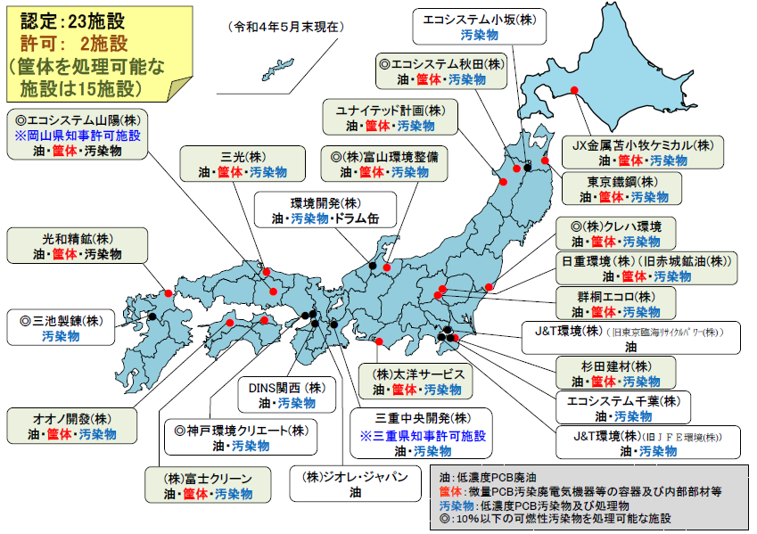
低濃度PCBの無害化処理認定施設等への処理委託①
第3章 PCB廃棄物の処理について
低濃度PCB廃棄物は民間の無害化処理認定施設等で処分を行います
《焼却処理》

Slide 33
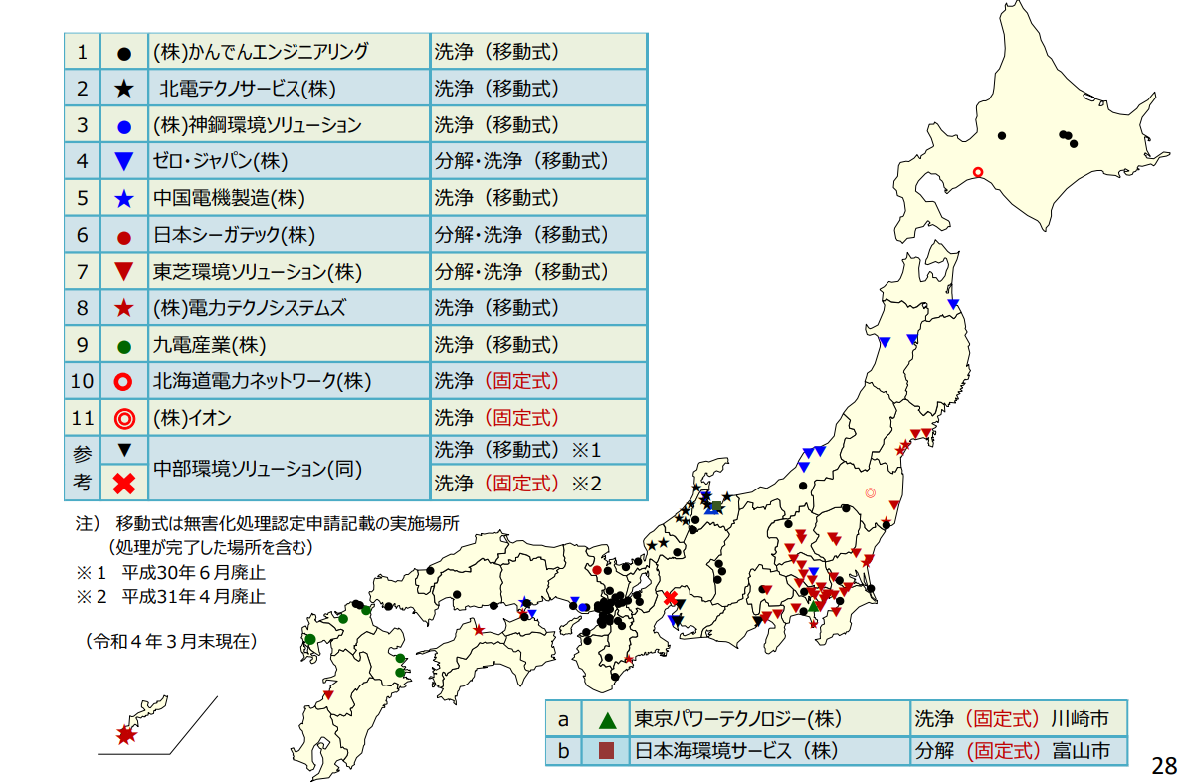
低濃度PCBの無害化処理認定施設等への処理委託②
第3章 PCB廃棄物の処理について
《参考》 環境省（廃棄物処理法に基づく無害化処理認定施 https://www.env.go.jp/recycle/poly/facilities.html
《洗浄処理》

Slide 34
届出の種類と提出方法
第4章 PCB特別措置法に基づく届出について
PCB特措法に基づく各届出を行う必要があります。
《主な届出》
⇒① PCB廃棄物の保管及び処分状況等届出書
PCB廃棄物を保管している場合、新たに保管する場合、処分した場合
⇒② PCB廃棄物の処分終了又は高濃度PCB使用製品の廃棄終了届出書
全ての高濃度/低濃度PCB廃棄物の処分委託契約を締結したとき
PCB廃棄物の保管場所を変更する場合
⇒③ 保管場所の変更届（事前の移動計画書を求める場合があります）
⇒④ 承継届出書
PCB廃棄物保管者/ PCB使用製品所有者の地位を承継した場合
様式・記入要領は大阪府ホームページからダウンロードできます。
https://www.pref.osaka.lg.jp/jigyoshoshido/pcb/pcbtodokede.html
POINT
《届出書の提出先》
保管事業場所在地の所管行政に提出して下さい。
大阪市・堺市・豊中市・吹田市・高槻市・枚方市・八尾市・寝屋川市・東大阪市 | 各政令市の市長宛
堺市を除く泉州地域 | 大阪府泉州農と緑の総合事務所長宛
上記以外の大阪府内 | 大阪府知事宛
《提出方法》
窓口持参・郵送・電子申請。（返信用封筒による副本の返送は行っていません。）
ただし、電気事業法に基づく電気工作物の届出は、同法に基づき中部・近畿産業保安監督部へ行ってください。

Slide 35
届出の提出時期と添付書類
第4章 PCB特別措置法に基づく届出について
①PCB廃棄物の保管及び処分状況等届出書
毎年４月１日から６月３０日までに提出が必要
ただし新たにPCB廃棄物が見つかった場合は速やかに届出が必要
対象 | 提出書類
前年度にPCB廃棄物を 保管していた事業者 | 届出書
新規届出または保管状況に 変化があった事業者 | 届出書 保管状況が分かる写真
前年度中にPCB廃棄物を 委託処分した事業者 | 届出書 マニフェストＤ票の写し又はE票の写し
※ PCB濃度の分析を行った場合は、分析結果の写しを添付してください。
届出の内容は、PCB特別措置法の規定により、所管の府又は市において、公表しています
（PCB特措法 第９条）

Slide 36
届出の提出時期と添付書類
第4章 PCB特別措置法に基づく届出について
②PCB廃棄物の処分終了又は高濃度PCB使用製品の廃棄終了届出書
保管している全ての高濃度PCB廃棄物の処分を終了した場合
保管している全ての低濃度PCB廃棄物の処分を終了した場合
⇒ 処分を委託した日（処分の委託契約日）から２０日以内 に提出が必要
委託契約書写し（契約締結日がわかるページ）を添付してください
なお、次年度６月３０日までに、①の届出書の提出が必要です

Slide 37
届出の提出時期と添付書類
第4章 PCB特別措置法に基づく届出について
③保管場所の変更届
PCB廃棄物の保管場所を変更する場合（保管場所の変更制限に注意！）
⇒移動後１０日以内に保管場所の変更届を提出して下さい
変更届以外に提出が必要な書類は以下の通りです
 | 自ら運搬する場合 | 委託する場合
移動前 | 事前相談のうえ、移動計画書 | 事前相談
移動後 | 点検記録簿、変更後の保管場所の写真、保管状況届出書の写し（移動元が大阪府所管外の場合） | 運搬委託契約書の写しとマニフェストB票の写し、変更後の保管場所の写真、保管状況届出書の写し（移動元が大阪府所管外の場合）
④承継届出書
PCB廃棄物保管者/ PCB使用製品所有者の地位を承継した場合
⇒承継後３０日以内に提出して下さい

Slide 38

処理費用の軽減制度
第5章 支援制度について
中小企業や個人の方々が保管する高濃度PCB廃棄物の処理費用について、軽減制度があります。適用を受ける場合はJESCOへ申請が必要です。
〔申請期間：令和５年11月15日まで〕
●軽減される額
中小企業者等 処分費用 の４４％
（運搬費用は対象外）
※ ポリ塩化ビフェニル廃棄物の適正な処理の推進に関する特別措置法第2条第5項に規定する
保管事業者に該当しない中小企業者等については運搬と処分費用の95％が助成されます。
《参考》 JESCO（中小企業者向けの割引）
https://www.jesconet.co.jp/customer/discount_03.html
Check
申請方法及び軽減制度の適用の基準等についての詳細は、JESCOへお問い合わせください。

Slide 39
その他の支援制度
第5章 支援制度について
環境・エネルギー対策資金による融資（PCB廃棄物処分関連）
ご利用いただける方 | PCB廃棄物を自ら処分する方または処分を委託する方
ご利用いただける資金 | PCB廃棄物を自ら処分または処分を委託するために必要な長期運転資金 長期運転資金には、建物等の更新に伴い一時的に施設等を賃借するために必要な資金を含みます。
融資限度額 | 直接貸付 7億2千万円 代理貸付 1億2千万円
ご返済期間 | 7年以内（うち据置期間2年以内）
Check
《参考》 日本政策金融公庫https://www.jfc.go.jp/n/finance/search/15_kankyoutaisaku_t.html
PCBに汚染された変圧器の高効率化のための補助金制度
低濃度PCBに汚染された油入変圧器の分析等調査・交換には費用の補助制度があります
〔申請期間：令和６年７月31日（水）15時まで〕
■補助対象事業の要件
①低濃度PCBに汚染された疑いのある変圧器の分析等調査事業
②低濃度PCBに汚染された変圧器の、高効率変圧器への交換事業（リースも含む）
③前記①と②を一体的に行う事業
■補助額
分析等調査費用の1/10 交換費用の1/3（上限100万円）
Check
《参考》 (公財）産業廃棄物処理事業振興財団 技術部変圧器補助金事務局
https://www.sanpainet.or.jp/pcb_trans_r６/

Slide 40
無害化処理認定施設（焼却処理①）
（令和５年２月現在）
補足資料
★詳細については、環境省ホームページで確認してください。
1 | 光和精鉱㈱ | 福岡県北九州市 093-872-2100 | 焼却
2 | ㈱クレハ環境 【収集運搬有】 | 福島県いわき市 0246-63-1231 | 焼却
3 | エコシステム秋田㈱ | 秋田県大館市 0186-46-1500 | 焼却
4 | 神戸環境クリエート㈱ | 兵庫県神戸市 078-651-5060 | 焼却
5 | ㈱富山環境整備 【収集運搬有】 | 富山県富山市 076-469-5356 | 焼却
6 | ㈱富士クリーン 【収集運搬有】 | 香川県綾歌郡 087-878-3111 | 焼却
7 | ㈱ジオレ・ジャパン(旧:関電ジオレ㈱) | 兵庫県尼崎市 06-6411-3690 | 焼却
8 | 三光㈱ 【収集運搬有】 | 鳥取県境港市0859-44-5367 | 焼却
9 | 杉田建材㈱ 【収集運搬有】 | 千葉県市原市 0436-96-1311 | 焼却
10 | J＆T環境㈱（旧：ＪＦＥ環境㈱） | 神奈川県横浜市045-505-7949 | 焼却
11 | 群桐エコロ㈱(旧:(株)エコロジスタ) 【収集運搬有】 | 群馬県太田市0276-55-0500 | 焼却
12 | 環境開発㈱ 【収集運搬有】 | 石川県金沢市 076-244-3132 | 焼却
13 | オオノ開發㈱) 【収集運搬有】 | 愛媛県東温市 089-976-1234 | 焼却
14 | ＪＸ金属苫小牧ケミカル㈱ | 北海道苫小牧市0144-56-0231 | 焼却
15 | DINS関西(株)（旧：㈱GE） | 大阪府堺市 072-243-6335 | 焼却
16 | ユナイテッド計画㈱ 【収集運搬有】 | 秋田県秋田市 018-877-3027 | 焼却
17 | エコシステム小坂㈱ 【収集運搬有】 | 秋田県鹿角郡 03-6847-7011 | 焼却
18 | 三池製錬㈱ | 福岡県大牟田市 0944-53-7262 | 焼却
19 | 日重環境㈱(旧赤城鉱油㈱) 【収集運搬有】 | 群馬県みどり市 0277-73-0194 | 焼却
40

Slide 41
無害化処理認定施設等（焼却処理②）
（令和５年２月現在）
補足資料
★詳細については、環境省ホームページで確認してください。
20 | ㈱太洋サービス 【収集運搬有】 | 静岡県浜松市 053-447-4640 | 焼却
21 | 東京鐵鋼㈱ | 青森県八戸市0178-28-9191 | 焼却
22 | エコシステム千葉㈱ 【収集運搬有】 | 千葉県袖ヶ浦市0438-60-7175 | 焼却
23 | 日本製紙勿来クリーンセンター株式会社 【収集運搬有り】 | 福島県いわき市 0246-65-3111 | 還元熱 化学分解
24 | エコシステム山陽㈱ | 岡山県久米郡 0868-62-1341 | 焼却
25 | 三重中央開発㈱ | 三重県伊賀市 0595-20-1631 | 溶融燃焼
無害化処理認定施設（洗浄処理）
（令和５年２月現在）
補足資料
★詳細については、環境省ホームページで確認してください。
1 | ㈱かんでんエンジニアリング | 滋賀県大津市ほか06-6448-5711 | 洗浄
2 | 北電テクノサービス㈱ | 富山県射水市ほか 076-442-4818 | 洗浄
3 | ゼロ・ジャパン㈱ | 青森県八戸市ほか 03-5381-1233 | 分解洗浄
4 | 東芝環境ソリューション㈱ | 秋田県秋田市ほか044-576-6502 | 分解洗浄
5 | ㈱電力テクノシステムズ | 香川県坂出市ほか 044-967-0151 | 洗浄
6 | 九電産業㈱ | 福岡県北九州市ほか 092-761-4463 | 洗浄
7 | 北海道電力ネットワーク㈱ | 北海道苫小牧市 011-251-1123 | 洗浄
8 | ㈱イオン | 福島県須賀川市 0248-73-2454 | 洗浄
41

Slide 42
問合せ窓口①
補足資料
高濃度PCBの処分委託
登録についての窓口
JESCO東京本社 | PCB処理営業部 登録担当 | （電話）０３－５７６５－１９３５
 | （書類郵送先）〒１０５-００１４ 東京都港区芝一丁目７番１７号（住友不動産芝ビル３号館３階）
処理の時期や契約方法等についての窓口
JESCO北九州PCB処理事業所 | 営業課 近畿・東海エリア分室 | （電話）０６－６５７５－５５８５
 | 〒５５２－０００７ 大阪市港区弁天一丁目２番３０号（オークプリオタワーオフィス７階７０２号室）
JESCO大阪 PCB処理事業所 | 営業課 | （電話）０６－６５７５－５５７５
 | 〒５５２－０００７ 大阪市港区弁天一丁目２番３０号（オークプリオタワーオフィス７階７０１号室）
電気事業法に基づく届出 ・ 使用中の電気工作物について
経済産業省 | 中部近畿産業保安監督部 近畿支部 電力安全課 | （電話）０６－６９６６－６０４８ （FAX）０６－６９６６－６０９２
42

Slide 43
問合せ窓口②
補足資料
PCB特別措置法に基づく届出(政令市)
大阪市 | 環境局環境管理部 環境管理課 産業廃棄物規制グループ | （電話）０６－６６３０－３２８４
堺市 | 環境局環境保全部 環境対策課 | （電話）０７２－２２８－７４７６
豊中市 | 環境部 環境指導課 | （電話）０６－６８５８－３０７０
吹田市 | 環境部 環境保全指導課 産業廃棄物指導グループ | （電話）０６－６３８４－１７９９
高槻市 | 市民生活環境部 資源循環推進課 | （電話）０７２－６６９－１８８６
枚方市 | 環境部 環境指導課 | （電話）０５０－７１０２－６０１4
八尾市 | 環境部 循環型社会推進課 | （電話）０７２－９２４－３７７２
寝屋川市 | 環境部 環境保全課 | （電話）０７２－８２４－１０２１
東大阪市 | 環境部 産業廃棄物対策課 | （電話）０６－４３０９－３２０７
PCB特別措置法に基づく届出(政令市以外)
大阪府 (咲洲庁舎) | 環境農林水産部 循環型社会推進室 産業廃棄物指導課 排出者指導グループ | （電話）０６－６９４１－０３５１ （直通）０６－６２１０－９５８３
(泉州農と緑の総合事務所) | 環境指導課 | （電話）０７２－４３７－２５３０
43

